Slide 1

Chatbot baseado em árvore de decisão

Slide 2
Tratamento da base de dados

Slide 3
Tratamento da base de dados
CEP das casas: 98002

Slide 4
Colunas excluídas e alteradas
Waterfront: possui valores iguais.

Slide 5
Colunas excluídas e alteradas
Waterfront: possui valores iguais.
sqft_living15 e sqft_lot15: valores médios em relação à outras casas.

Slide 6
Colunas excluídas e alteradas
Waterfront: possui valores iguais.
sqft_living15 e sqft_lot15: valores médios em relação à outras casas.
lat e long: valores muito próximos por serem no mesmo bairro e nenhum valor da tabela influenciava nos valores.

Slide 7
Colunas excluídas e alteradas
Waterfront: possui valores iguais.
sqft_living15 e sqft_lot15: valores médios em relação à outras casas.
lat e long: valores muito próximos por serem no mesmo bairro e nenhum valor da tabela influenciava nos valores.
yr_built: valor alterado para idade.

Slide 8
Colunas excluídas e alteradas
Waterfront: possui valores iguais.
sqft_living15 e sqft_lot15: valores médios em relação à outras casas.
lat e long: valores muito próximos por serem no mesmo bairro e nenhum valor da tabela influenciava nos valores.
yr_built: valor alterado para idade.
yr_renovated: valores booleanos para se teve reforma ou não.

Slide 9
Colunas excluídas e alteradas
Waterfront: possui valores iguais.
sqft_living15 e sqft_lot15: valores médios em relação à outras casas.
lat e long: valores muito próximos por serem no mesmo bairro e nenhum valor da tabela influenciava nos valores.
yr_built: valor alterado para idade.
yr_renovated: valores booleanos para se teve reforma ou não.
Inserida a coluna preço/pé² para criar a coluna “caro”.

Slide 10
Critério utilizado pelo grupo para determinar o que estava caro

Slide 11
Critério utilizado pelo grupo para determinar o que estava caro
Foi feita uma divisão simples do preço do imóvel pela área construída.

Slide 12
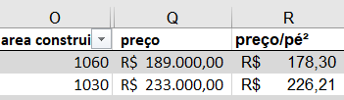
Critério utilizado pelo grupo para determinar o que estava caro
Foi feita uma divisão simples do preço do imóvel pela área construída.

Slide 13
Critério utilizado pelo grupo para determinar o que estava caro
Foi feita uma divisão simples do preço do imóvel pela área construída.
Agora com o preço/pé², foi feita uma média desse valor.

Slide 14

Critério utilizado pelo grupo para determinar o que estava caro
Foi feita uma divisão simples do preço do imóvel pela área construída.
Agora com o preço/pé², foi feita uma média desse valor.

Slide 15
Critério utilizado pelo grupo para determinar o que estava caro
Foi feita uma divisão simples do preço do imóvel pela área construída.
Agora com o preço/pé², foi feita uma média desse valor.
Em seguida, foi utilizado o Z-score para discretizar os dados.

Slide 16

Breve explicação sobre o Z-score

Slide 17
Breve explicação sobre o Z-score
Z-score (teste-Z ou escore padronizado), é o quanto uma medida se afasta da média em termos de desvio padrão.

Slide 18
Breve explicação sobre o Z-score
Z-score (teste-Z ou escore padronizado), é o quanto uma medida se afasta da média em termos de desvio padrão.
Z-score positivo indica que o número está acima da média e negativo abaixo da média.

Slide 19
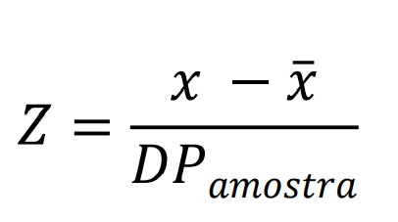
Breve explicação sobre o Z-score
X é o valor é um valor dos dados.
X-barra é a média da amostra.
DP é o desvio padrão.

Slide 20
Critério utilizado pelo grupo para determinar o que estava caro
Calculando o Z-score na coluna preço/pé²:

Slide 21
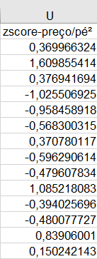
Critério utilizado pelo grupo para determinar o que estava caro
Calculando o Z-score na coluna preço/pé²:

Slide 22
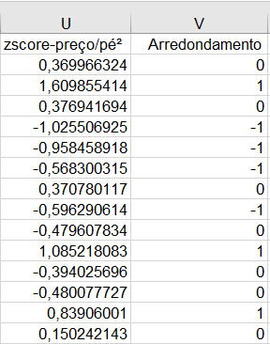
Critério utilizado pelo grupo para determinar o que estava caro
Arredondando valores:

Slide 23
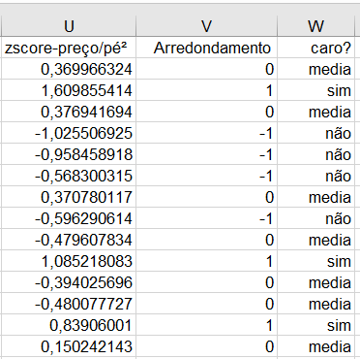
Critério utilizado pelo grupo para determinar o que estava caro
Determinação do que estava caro, barato e dentro da média:

Slide 24
Tratamento dos dados

Slide 25
Tratamento dos dados
De forma análoga, foi calculado o Z-score para o restante da tabela:

Slide 26
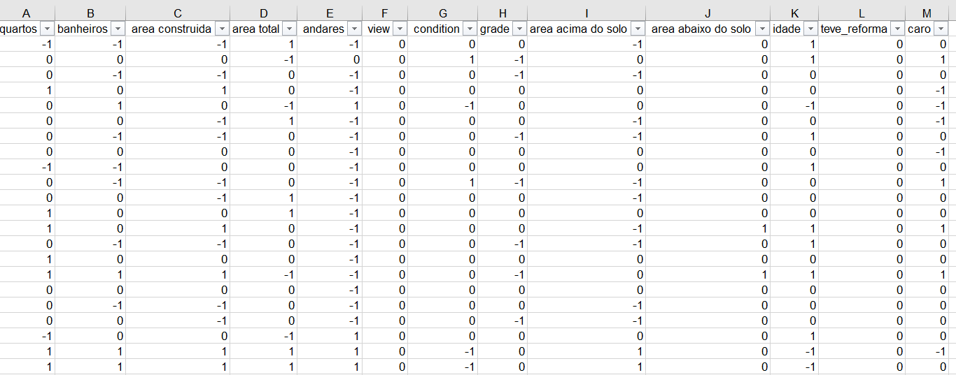
Tratamento dos dados
De forma análoga, foi calculado o Z-score para o restante da tabela:

Slide 27
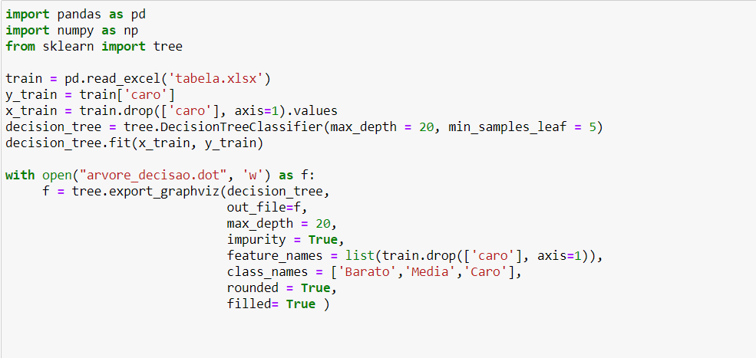
Criando a árvore de decisão

Slide 28
Criando a árvore de decisão

Slide 29
Criando a árvore de decisão

Slide 30
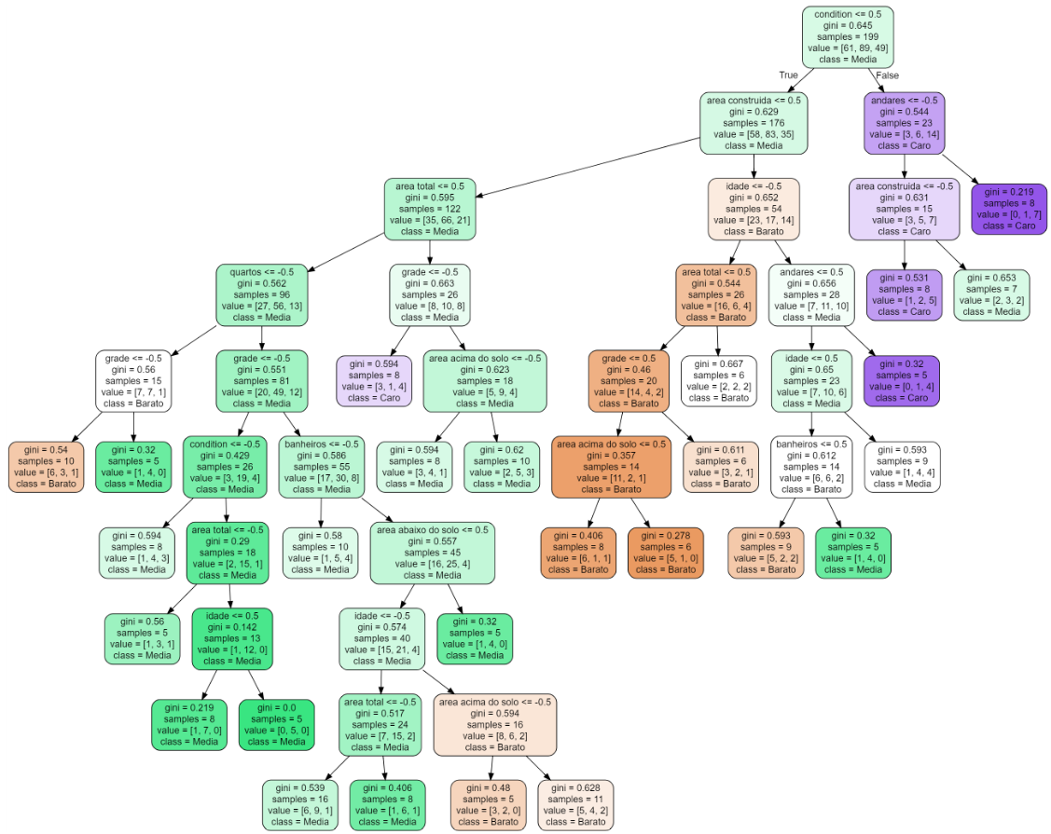

Slide 31
Criando o CSV com as perguntas

Slide 32

Criando o CSV com as perguntas
Como foi utilizado o Z-score, era necessário fazer uma “tradução” da árvore.

Slide 33
Criando o CSV com as perguntas
Como foi utilizado o Z-score, era necessário fazer uma “tradução” da árvore.

Slide 34
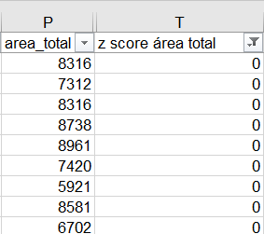
Criando o CSV com as perguntas
Na planilha, selecionar o z-score = 0 para a área total:

Slide 35
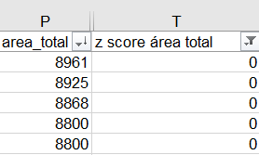
Criando o CSV com as perguntas
Desses valores, selecionamos o maior com o z-score = 0:

Slide 36
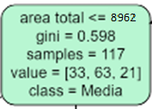
Criando o CSV com as perguntas
Desses valores, selecionamos o maior com o z-score = 0:

Slide 37
Criando o CSV com as perguntas
Após a “tradução”, foi feito o CSV com as perguntas:

Slide 38
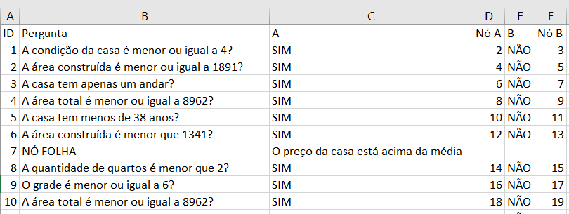
Criando o CSV com as perguntas
Após a “tradução”, foi feito o CSV com as perguntas:

Slide 39
Implementando o código

Slide 40
Implementando o código
Não houveram alterações no código disponibilizado pelo professor.

Slide 41
Implementando o código
Não houveram alterações no código disponibilizado pelo professor.
O grupo obteve 7/10 acertos.

Slide 42
Implementando o código
Não houveram alterações no código disponibilizado pelo professor.
O grupo obteve 7/10 acertos.
Hora da prática!

